Slide 1
第二章 自动识别技术

Slide 2
第2章 自动识别技术
2.1 常用的自动识别技术
2.2 射频识别技术
2.3 射频识别技术的应用

Slide 3
2.1 常用的自动识别技术
2.1.1 条形码技术
2.1.2 磁卡技术
2.1.3 IC卡技术
2.1.4 光学字符识别技术
2.1.5 生物特征识别技术
2.1.6 图像识别技术
2.1.7 机器视觉技术

Slide 4
2.1.1 条形码技术
概念
条形码是将宽度不等的多个“条”和“空”，按照一定的编码规则排列，用以表达一定的字符、数字和符号组成的信息。其中，“条”是对光线反射低的部分，“空”是对光线反射高的部分，可以通过特定的设备识别读取，转换成计算机能处理的二进制和十进制信息

Slide 5
2.1.1 条形码技术
条形码技术
分类:
按照长度可以分为定长和非定长条形码
依据排列方式可以分为连续型和非连续型条形码
依据应用可以分为一维条形码、二维条形码，日常生活中主要接触的就是一维条形码和二维条形码

Slide 6
2.1.1 条形码技术
一维条形码
一维条形码
是由一个接一个的“条”和“空”排列组成的，条形码的信息依靠条和空的不同宽度和位置来表达，信息量的大小是由条形码的宽度和印刷的精度决定的。一维条形码只能在水平方向表达信息，在垂直方向则不表达任何信息
二维条形码
二维空间水平和竖直方向存储信息的条形码

Slide 7
2.1.1 条形码技术
二维条形码
二维条形码是在二维空间水平和竖直方向存储信息的条形码，它的优点是信息容量大，译码可靠性高，纠错能力强，制作成本低，保密与防伪性能好。二维条形码可以表示图像、文字、声音，使得条形码技术从标识物品转化为描述物品，功能上发生了质的变化，应用领域随之扩大。二维条形码的码制有数据矩阵码（data matrix）、Maxi码、Vericode码、PDF417码、Ultracode码、Code49码等

Slide 8



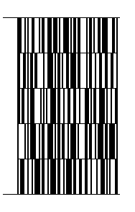

2.1.1 条形码技术
二维条形码
目前，世界上应用最多的二维条码符号有Aztec Code、PDF147、DataMatrix、QR Code、Code16K等
PDF147
Aztec Code
QR Code
DataMatrix
Code 16K

Slide 9
二维条形码: QR编码
“Internet of Things”二维条码QR编码实例
Notes:
QR来自英文 “Quick Response” 的缩写，即快速反应的意思，源自发明者希望 QR 码可让其内容快速被解码。这种二维码能够快速读取，与之前的条形码相比，QR 码能存储更丰富的信息，包括对文字、URL 地址和其他类型的数据加密。
因其不再使用线性扫描的方式工作，而是使用红外光增强的摄像头工作，直接对镜头拍摄到的图像中的QR码图像进行软件识别，所以对反射角度的要求降低了。

Slide 10
2.1.1 条形码技术
一维条形码和二维条形码的比较
比较项 | 一维条形码 | 二维条形码
资料密度与容量 | 密度低，容量小 | 密度高，容量大
错误侦测及纠正能力 | 可以对条形码进行错误侦测，但不具备纠正能力 | 有错误检验及错误纠正能力
支持文字 | 只支持英文或数字 | 支持多种文字，包括英文、中文、数字等
主要用途 | 主要用于对物品的标识 | 主要用于对物品的具体描述

Slide 11
2.1.1 条形码技术
条形码的编码方法
宽度调节法
条形码中条与空的宽窄设置不同，用宽单元表示二进制的“1”，而用窄单元表示二进制的“0”，宽窄单元之比控制在2～3之间
模块组合法
条形码符号中，条与空是由标准宽度的模块组成的。一个标准宽度的条模块表示二进制的“1”，而另一个标准宽度的空模块表示二进制的“0”

Slide 12
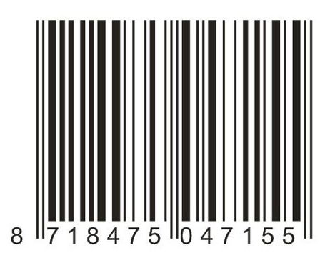
2.1.1 条形码技术
EAN-13一维条形码
EAN-13条形码中前两位或前3位数字为国家或地区代码，称为前缀码；前缀后面的5位或4位数字为商品制造商的代码；厂商代码后面的5位数字为商品代码，表示具体的商品项目；最后一位数字为校验码。
左侧 空白 | 起始符 | 左侧数据符 6位数字 | 中间 分隔符 | 右侧数据符 6位数字 | 校验符 1位数字 | 终止符 | 右侧 空白
EAN-13条形码图案
条形EAN-13条形码的构成
Notes:
European Article Number (欧洲物品编码的缩写),其中共计13位代码的EAN-13是比较通用的一般终端产品的条形码协议和标准，主要应用于超级市场和其它零售业。
中华人民共和国可用的国家代码有690-699，其中696-699尚未使用。生活中最常见的国家代码为690-693，其中以690、691开头时，厂商识别码为四位，商品项目代码为五位；以692、693开头时，厂商识别码是五位，商品项目代码是四位。

Slide 13
2.1.1 条形码技术
EAN-13一维条形码
起始部分:由11条线组成，从左到右依次为8条白线、1条黑线、1条白线、1条黑线
第一数据部分:由42条线组成，按照一定算法形成，包含了左侧数据符（d1～d6）的信息
左侧 空白 | 起始符 | 左侧数据符 6位数字 | 中间 分隔符 | 右侧数据符 6位数字 | 校验符 1位数字 | 终止符 | 右侧 空白
EAN-13条形码图案
条形EAN-13条形码的构成

Slide 14
2.1.1 条形码技术
EAN-13一维条形码
中间部分:由5条线组成，从左到右依次为1条白线、1条黑线、1条白线、1条黑线、1条白线
第二数据部分:由42条线组成，和第一数据部分一样由一定算法形成，包含右侧数据符（d7～d12）数字的信息
左侧 空白 | 起始符 | 左侧数据符 6位数字 | 中间 分隔符 | 右侧数据符 6位数字 | 校验符 1位数字 | 终止符 | 右侧 空白
EAN-13条形码图案
条形EAN-13条形码的构成

Slide 15
2.1.1 条形码技术
EAN-13一维条形码
结尾部分:由11条线组成，从左至右分别是1条黑线、1条白线、1条黑线、8条白线
左侧 空白 | 起始符 | 左侧数据符 6位数字 | 中间 分隔符 | 右侧数据符 6位数字 | 校验符 1位数字 | 终止符 | 右侧 空白
EAN-13条形码图案
条形EAN-13条形码的构成

Slide 16
2.1.1 条形码技术
PDF417二维条形码
我国国标GB/T 17172—1997文件规定了PDF417条形码的相关定义、结构、尺寸及技术要求，定义如下
序号 | 名称 | 解释
① | 符号字符 （symbol character） | 条形码符号中，由特定的条、空组合而成的表示信息的基本单位
② | 码字（codeword） | 符号字符的值
③ | 簇（cluster） | 构成417条形码字符集与码字集对应的相互独立的子集
④ | 全球标记标识符 （Global label identifier，GLI） | 对数据流的一种特定解释的标识
⑤ | 拒读错误或删除错误 （rejection error） | 在确定位置上的符号字符的丢失或不可译码
⑥ | 替代错误或随机错误 （substitution error） | 在随机位置上的符号字符的错误译码
Notes:
PDF417二维条码是一种堆叠式二维条码，应用最为广泛。PDF417条码是由美国SYMBOL公司发明的，PDF（Portable Data File）意思是“便携数据文件”。组成条码的每一个条码字符由4个条和4个空共17个模块构成，故称为PDF417条码。 PDF417条码需要有417解码功能的条码阅读器才能识别。PDF417条码最大的优势在于其庞大的数据容量和极强的纠错能力

Slide 17
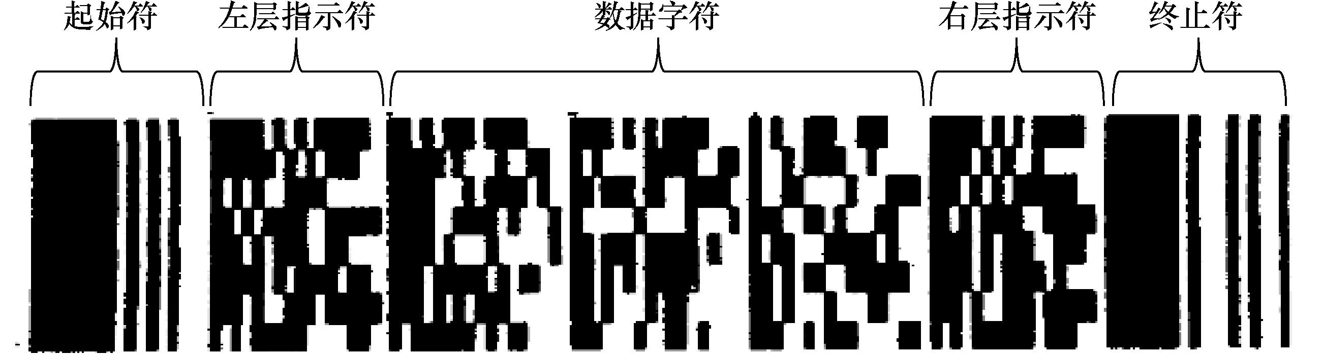
2.1.1 条形码技术
PDF417二维条形码结构
PDF417条形码中每个数据字符包括4个条和4个空，每个条或空由1～6个模块组成，一个数据字符中，4个条和4个空的总模块数为17，故名PDF417，而且每个数据字符都以深色模块开始，以浅色模块结束
PDF417条形码的结构示意图

Slide 18
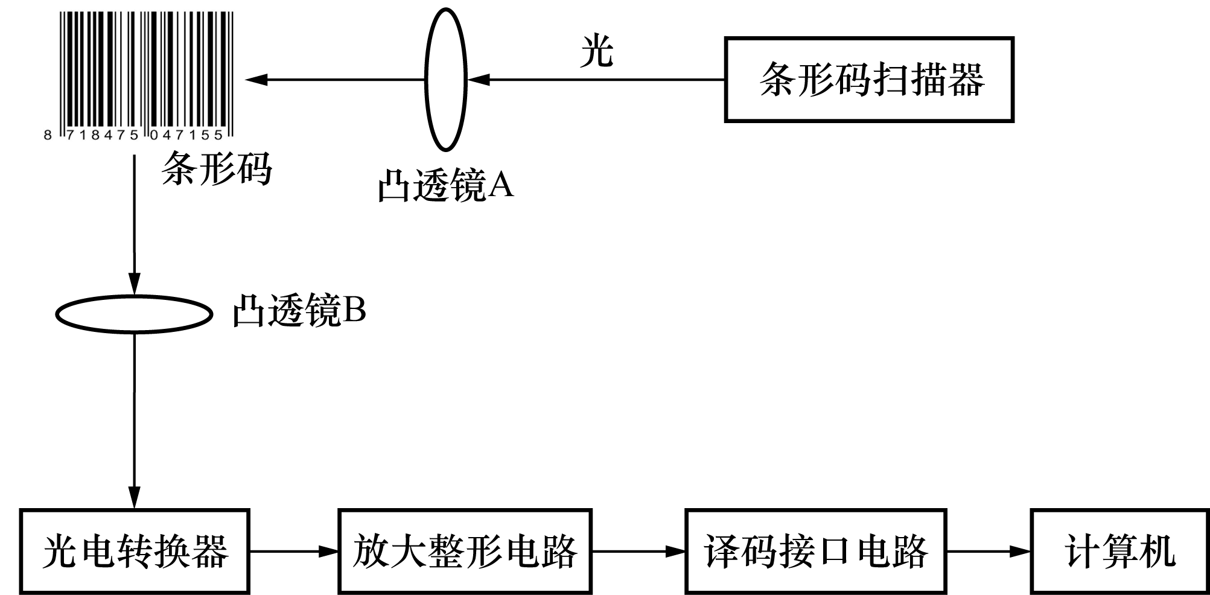
2.1.1 条形码技术
条形码的识别原理
为识别条形码代表的信息，需要一套系统，它由条形码扫描器、放大整形电路、译码接口电路和计算机系统等部分组成，如下图
条形码识读过程图

Slide 19
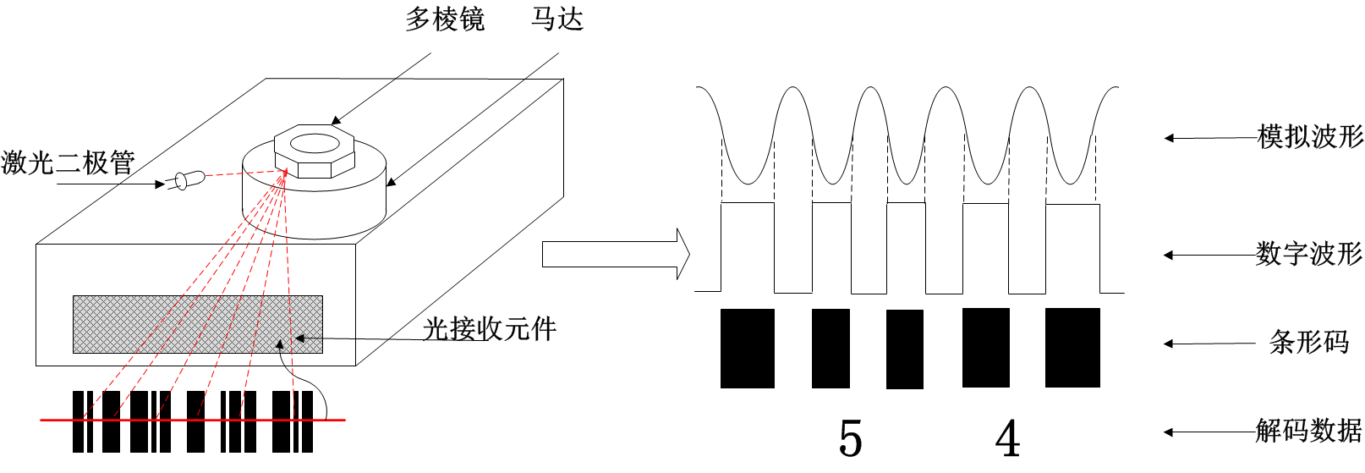
2.1.1 条形码技术
条形码的识别过程
激光扫描仪通过一个激光二极管发出一束光线，照射到一个旋转的棱镜或来回摆动的镜子上，反射后的光线穿过阅读窗照射到条码表面，光线经过条或空的反射后返回阅读器，由一个镜子进行采集、聚焦，通过光电转换器转换成电信号，该信号将通过扫描器或终端上的译码软件进行译码。

Slide 20
2.1.1 条形码技术
条形码的应用
条形码功能强大，输入方式快速、准确率高、可靠性强，在商品流通、工业生产、仓储管理、信息服务等领域具有广泛的应用。在供应链物流中，条形码技术如同一条纽带，贯穿了整个生产环境，具体应用包括仓库货物管理、生产线人员管理、仓储管理、进货管理、出入库管理、货物的信息跟踪、控制等。
条形码还可以应用于对员工的管理，尤其是在行政管理上

Slide 21
2.1.2 磁卡技术
概念
利用磁性载体记录信息，具有标识身份或其他用途的卡片，比如我们生活中的信用卡、银行卡、地铁卡、公交卡、门票卡、电话卡等
分类
根据使用材料的不同，磁卡可分为PET卡、PVC卡和纸卡3种
根据磁层构造的不同，磁卡可分为磁条卡和全涂磁卡两种

Slide 22
2.1.2 磁卡技术
磁卡技术的识别原理
磁条从本质意义上讲和计算机用的磁带或磁盘是一样的，它可以用来记载字母、字符及数字信息。通过粘合或热合与塑料或纸牢固地整合在一起形成磁卡。磁条记录信息的方法是改变小块磁物质的极性。在磁性氧化的地方具有相反的极性（如S-N和N-S），识读器能够在磁条内分辨到这种磁性变换，这个过程被称作磁变。解码器识读到磁性变换，并将它们转换回字母和数字的形式，以便由计算机来处理

Slide 23
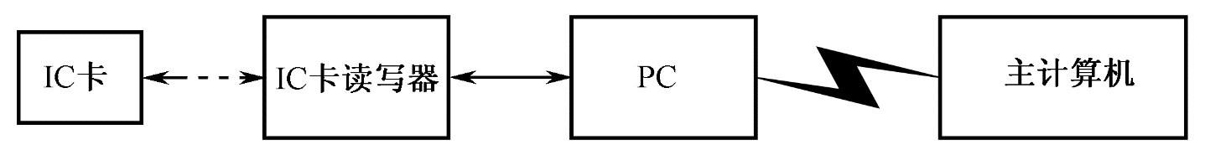
2.1.3 IC卡技术
IC卡（Integrated Circuit Card），即“集成电路卡”在日常生活中已随处可见。实际上是一种数据存储系统，如有必要还可附加计算能力。
一个标准的IC卡应用系统通常包括：IC卡、IC卡接口设备（IC卡读写器）、PC，较大的系统还包括通信网络和主计算机等，如图所示。

Slide 24
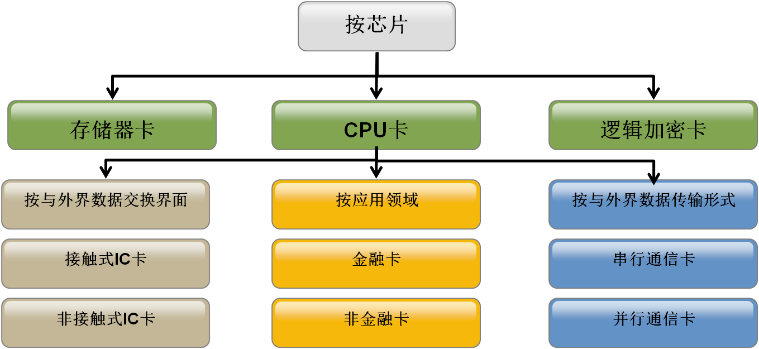
2.1.3 IC卡技术
IC卡：分类

Slide 25
2.1.3 IC卡技术
IC卡：按芯片分类
（1）存储器卡。存储器卡卡内嵌入的芯片为存储器芯片，这些芯片多为通用E2PROM（或Flash Memory）；无安全逻辑，可对片内信息不受限制地任意存取；卡片制造中也很少采取安全保护措施；不完全符合或支持ISO/IEC 7816国际标准，而多采用两线串行通信协议（I2C总线协议）或3线串行通信协议。
存储器卡功能简单，没有（或很少有）安全保护逻辑，但价格低廉，开发使用简便，存储容量增长迅猛，因此多用于某些内部信息无须保密或不允许加密（如急救卡）的场合。
特点：

Slide 26
2.1.3 IC卡技术
IC卡：按芯片分类
（2）逻辑加密卡 逻辑加密卡由非易失性存储器和硬件加密逻辑构成，一般是专门为IC卡设计的芯片，具有安全控制逻辑，安全性能较好；同时采用ROM、PROM、E2PROM等存储技术；从芯片制造到交货，均采取较好的安全保护措施，如运输密码TC（Transport Card）的取用；支持ISO/IEC 7816国际标准。
逻辑加密卡有一定的安全保证，多用于有一定安全要求的场合，如保险卡、加油卡、驾驶卡、借书卡、IC卡电话和小额电子钱包等。
特点：

Slide 27
2.1.3 IC卡技术
IC卡：按芯片分类
（3）CPU卡 CPU卡也称智能卡。CPU卡的硬件构成包括CPU、存储器（含RAM、ROM、E2PROM等）、卡与读写终端通信的I/O接口及加密运算协处理器CAU，ROM中则存放有COS（Chip Operation System，片内操作系统）。
计算能力高，存储容量大，应用灵活，适应性较强。
安全防伪能力强。不仅可验证卡和持卡人的合法性，且可鉴别读写终端，已成为一卡多用及对数据安全保密性特别敏感场合的最佳选择，如手机SIM卡等。
真正意义上的“智能卡”。
特点：

Slide 28
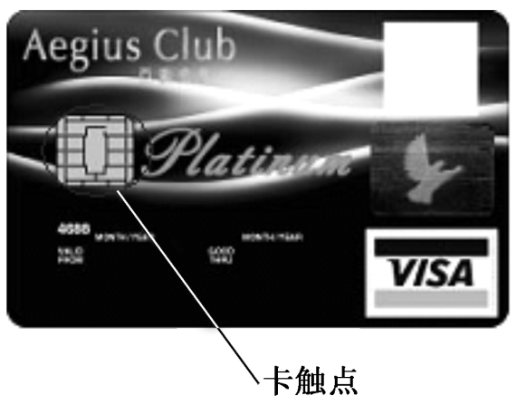
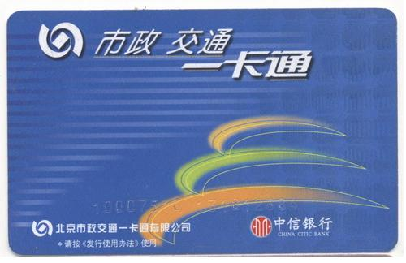
2.1.3 IC卡技术
CPU卡：按交换界面分类
接触式IC卡
非接触式IC卡
接触式IC卡的多个金属触点为卡芯片与外界的信息传输媒介，成本低，实施相对简便；非接触式IC卡则不用触点，而是借助无线收发传送信息，因此在前者难以胜任的交通运输等诸多场合有较多应用。
Notes:
现在的IC卡都属于rfid卡，以前没有RFID这个概念的时候就称为IC卡，其实它就是一个13.56的高频标签，加一个阅读器，在加一个无线模块。
公交IC卡，二代身份证都是ISO14443范畴，频段是13.56M，而狭义的RFID分两种，一种是ISO15693,频段也是13.56，一种是高频,频段是900M,也就是沃尔玛主推的那种。

Slide 29
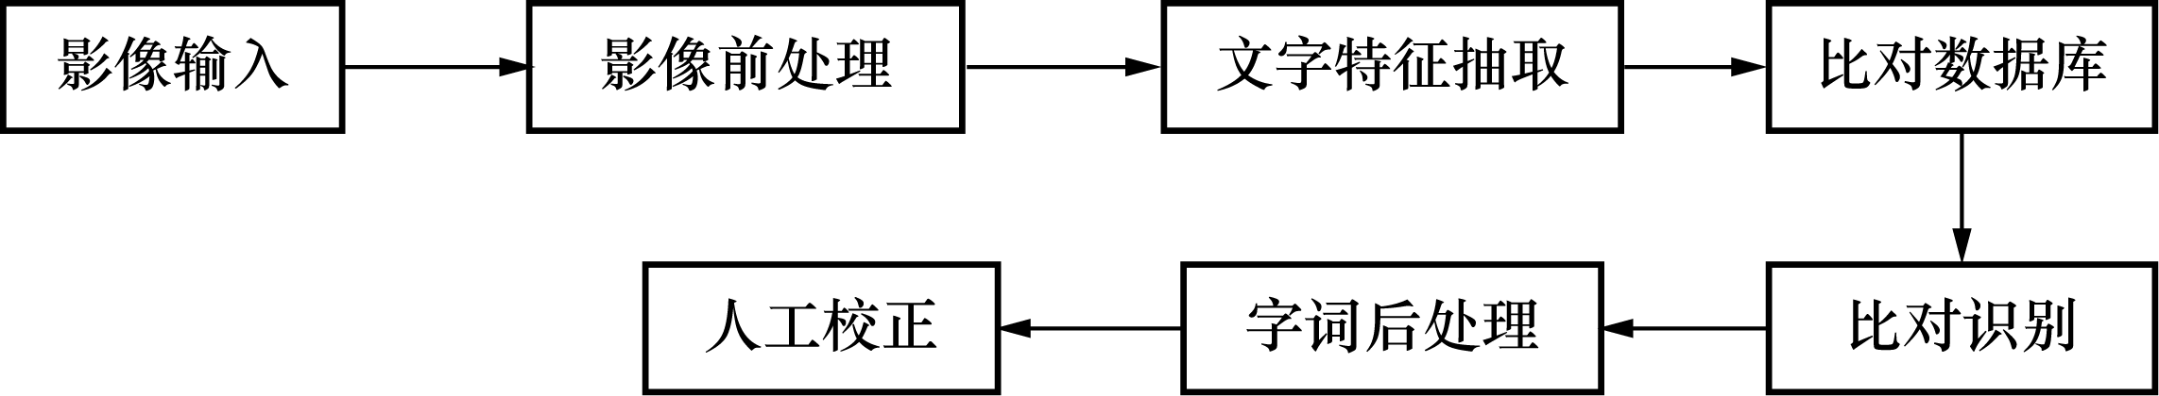
2.1.4 光学字符识别技术
概念
光学字符识别（optical character recognition，OCR）技术是指电子设备（如扫描仪或数码相机）检查纸上打印的字符，通过检测暗亮的模式确定其形状，然后用字符识别方法将形状翻译成计算机文字的过程，即对文本资料进行扫描，然后对图像文件进行分析处理，获取文字及版面信息的过程
光学字符识别流程图

Slide 30
2.1.4 光学字符识别技术
光学字符识别流程
影像输入
利用扫描仪、数码相机等图像输入设备完成图像信息的获取，将影像转入计算机
影像前处理
从一个黑白的二值化影像或灰阶、彩色的影像，到分离出一个个文字影像，都需要进行影像前处理，包括影像正规化、去除噪声、影像矫正等的影像处理

Slide 31
2.1.4 光学字符识别技术
光学字符识别流程
文字特征抽取
特征抽取是OCR的核心功能，用什么样的特征抽取的方式，直接影响到识别的结果。
特征可大致分为两类。一类为统计特征。例如，文字区域内的黑/白点数比，当文字区分成几个区域时，这一个个区域黑/白点数比的联合，就是空间的一个数值向量。另一类特征为结构特征。例如，文字影像细线化后，取得字的笔画端点、交叉点的数量及位置，或以笔画段为特征，配合特殊的比对方法进行对比

Slide 32
2.1.4 光学字符识别技术
光学字符识别流程
比对数据库
抽取出输入文字的特征之后，需有一个比对数据库或特征数据库进行比对。数据库的内容应包含所有欲识别的字集文字，以及根据与输入文字一样的特征抽取方法所得的特征群组
比对识别
比对识别是指根据不同的特征特性，选用不同的数学距离函数进行比对

Slide 33
2.1.4 光学字符识别技术
光学字符识别流程
字词后处理
由于OCR的识别率无法达到百分之百，为了提高比对的正确性及信心值，OCR系统需具有相应的排错或更正功能，例如，字词句处理，在比对后的识别文字与其可能的相似候选字词群中，根据前后的识别文字找出最合乎逻辑的词作为更正候选
人工校正
OCR识别完需要进行人工校正，以防止错误

Slide 34
2.1.5 生物特征识别技术
概念
通过计算机与光学、声学、生物传感器和生物统计学原理等高科技手段密切结合，利用人体固有的生理特性（如指纹、指静脉、人脸、虹膜等）和行为特征（如笔迹、声音、步态等）来进行个人身份的鉴定
分类
指纹识别
人脸识别
声音识别

Slide 35
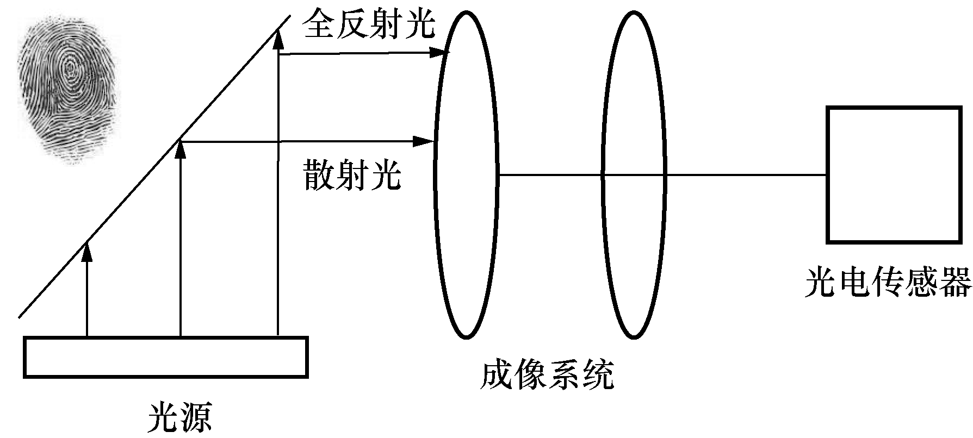
2.1.5 生物特征识别技术
指纹识别技术
指纹识别技术是通过特殊的光电转换设备和计算机图 像处理技术，对活体指纹进行采集、 分析和比对，进而迅速、准确地鉴别 出个人身份。从实用性来看，指纹识 别技术优于其他生物识别技术，因为 指纹具有各不相同、终生基本不变的 特点，且目前的指纹识别系统特征操 作方便、准确可靠、价格适中，正逐 步应用于民用市场
指纹识别示意图

Slide 36
2.1.5 生物特征识别技术
指纹识别涉及到的技术模块
指纹图像获取
通过专门的指纹采集仪采集活体指纹图像。目前，指纹采集仪主要有活体光学式、电容式和压感式
指纹图像压缩
大容量的指纹数据库必须经过压缩后存储，以减少存储空间，主要的压缩方法有JPEG、WSQ、EZW等
指纹图像处理
指纹图像处理包括指纹区域检测、图像质量判断、方向图和频率估计、图像增强、指纹图像二值化和细化等

Slide 37
2.1.5 生物特征识别技术
指纹识别涉及到的技术模块
指纹分类
三大类，9种形态：弓形纹（弧形纹、帐形纹）、箕形纹（左箕、右箕）、斗形纹等
指纹形态和细节特征提取
指纹形态特征包括中心（上、下）和三角点（左、右）等，指纹的细节特征点主要包括纹线的起点、终点、结合点和分叉点
指纹对比
可以根据指纹的纹形进行粗匹配，进而利用指纹形态和细节特征进行精确匹配，给出两枚指纹的相似性得分。

Slide 38
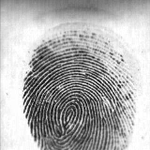
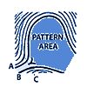

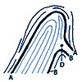
2.1.5 生物特征识别技术
指纹特征有哪些
模式区：指纹上包含总体特征的区域，即从模式区就能够分辨出指纹是属于那一种类型的
纹数：模式区内指纹纹路的数量
纹型：三种基本纹型包括：环型、弓型和螺旋型
三角点：位于从核心点开始的第一个分叉点或断点、或者两条纹路会聚处、孤立点、转折点、或者指向这些奇异点。

Slide 39

2.1.5 生物特征识别技术
人脸识别技术
人脸识别（human face recognition）是基于人的脸 部特征信息进行身份识别的一种生物 特征识别技术。人脸识别是一个活跃 的研究领域，虽然人脸识别的准确性 要低于虹膜、指纹识别，但它具有非 强制性、非接触性、操作简单、隐蔽 性好等特点，因此成为最容易被接受 的生物特征识别方式
人脸识别示意图

Slide 40
2.1.5 生物特征识别技术
人脸识别的主要工作
在输入的图像中定位人脸
抽取人脸特征进行匹配识别
目前的人脸识别系统，图像的背景通常是可控或近似可控的，因此人脸定位相对而言容易解决。人脸识别的缺点是，需要具有较高分辨率的摄像头才可以有效捕捉面部信息，而且人脸识别容易被欺骗，人体面部中诸如头发、饰品、衰老，背景的光线变化等都会影响识别的效果，这限制了人脸识别的广泛应用

Slide 41
2.1.5 生物特征识别技术
人脸识别过程
首先建立人脸的面像档案，即用摄像机采集单位人员的人脸面像文件或取他们的照片形成面像文件，并将这些面像文件生成面纹编码存储起来
获取当前的人体面像，即用摄像机捕捉当前出入人员的面像，或取照片输入，并将当前的面像文件生成面纹编码
用当前的面纹编码与档案库存比对，即将当前面像的面纹编码与档案库存中的面纹编码进行检索对比

Slide 42
2.1.5 生物特征识别技术
人脸识别涉及到的技术模块
人脸检测
人脸检测是指在动态的场景与复杂的背景中判断是否存在面像，并分离出这种面像 ，一般有5种方法
参考模板法
人脸规则法
样品学习法
肤色模型法
特征脸法

Slide 43
2.1.5 生物特征识别技术
人脸识别涉及到的技术模块
人脸跟踪
人脸跟踪是指在检测到人脸的前提下，在后续帧中继续捕获人脸的运动轨迹及大小变化的过程。人脸跟踪办法有基于模型跟踪、基于运动信息跟踪、基于人脸局部特征跟踪和基于神住网络跟踪等方法

Slide 44
2.1.5 生物特征识别技术
人脸识别涉及到的技术模块
人脸比对
人脸比对是对被检测到的面像进行身份确认或在面像库中进行目标检索。实际上，就是将采样到的面像与库存中的面像依次进行比对，并找出最佳的匹配对象,所以，面像的描述决定了面像识别的具体方法与性能。目前，主要采用特征向量与面纹模板两种描述方法

Slide 45
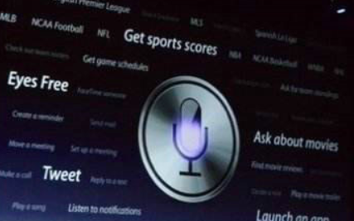
2.1.5 生物特征识别技术
声音识别技术
声音识别是通过对采集到的语音信号进行分析和处理，提取相应的特征以识别说话人的身份。一个声音识别系统主要由3部分组成：声音信号的分割、声音特征抽取和说话人识别
Siri语音识别系统

Slide 46
语音识别框架：典型的模式识别系统
失真测度
·欧氏距离
·似然比测度
识别
结果
语音
信号
输入
声学参数
分析
预处理
测度估计
判决
训练
语音库
专家知识库
·反混叠失真滤波器
·预加重器
·端点检测
·噪声滤波器
·构词规则
·同音字判决
·语法语义
·背景知识

Slide 47
2.1.5 生物特征识别技术
声音识别涉及到的技术模块
声音信号的分割
声音信号分割的目的是将嵌入到声音信号中的重要语音部分分开，通常采用能量阈值法、零交叉率和周期性的测量、声音信号倒频谱特征的矢量量化、隐马尔可夫字词模型等方法

Slide 48
2.1.5 生物特征识别技术
声音识别涉及到的技术模块
声音特征抽取
人的发声部位可以建模为一个由宽带信号激励的时变滤波器，大部分的语音特征都与模型的激励源和滤波器的参数有关。倒频谱是使用最广泛的语音特征抽取技术

Slide 49
2.1.5 生物特征识别技术
声音识别涉及到的技术模块
说话人识别
说话人识别模型有参数模型、非参数模型两种。参数模型主要是高斯模型和隐马尔可夫模型（HMM），HMM是当前最为流行的说话人识别模型。非参数模型包括参考模式模型和连接模型，参考模式模型将代表说话人的声音模式空间作为模板存储起来，应用矢量量化、最小距离分类器等进行匹配；连接模型包括前馈和递归神经网络，多数神经网络被训练为直接将说话人分类的判决模型

Slide 50
2.1.6 图像识别技术
概念
利用计算机对图像进行处理、分析和理解，以识别各种不同模式的目标和对象。图像识别通常是通过对存储的信息与当前的信息进行比较来实现的。前提是图像描述。图像描述是用数字或者符号表示图像或景物中各个目标的相关特征，甚至目标之间的关系，最终得到的是目标特征以及它们之间关系的抽象表达

Slide 51
2.1.6 图像识别技术
图像识别主要步骤
图像信息的获取
图像信息的获取是通过传感器，将光或声音等信息转化为电信息
预处理
预处理主要指对图像的去噪、平滑、二值化、变换、增强、恢复、滤波等

Slide 52
2.1.6 图像识别技术
图像识别主要步骤
特征提取和选择
特征提取是将原始数据通过变换获得在特征空间最能反映分类特点的特征。特征选择是从特征集合中挑选出具有统计意义的特征，达到降维
分类器设计
分类器的主要功能是通过训练确定判决规则，使按此类判决规则分类时，错误率尽可能低
分类决策
在特征空间中对被识别对象进行分类

Slide 53
2.1.7 机器视觉技术
概念
通过光学的装置和非接触的传感器自动地接收和处理一个真实物体的图像，以获取所需信息或用于控制机器人运动的装置。通俗地说，机器视觉就是用机器模拟生物宏观视觉功能，代替人眼来做测量和判断。
Notes:
机器视觉技术，是一门涉及人工智能、神经生物学、心理物理学、计算机科学、图像处理、模式识别等诸多领域的交叉学科。机器视觉主要用计算机来模拟人的视觉功能，从客观事物的图像中提取信息，进行处理并加以理解，最终用于实际检测、测量和控制。机器视觉技术最大的特点是速度快、信息量大、功能多。

Slide 54
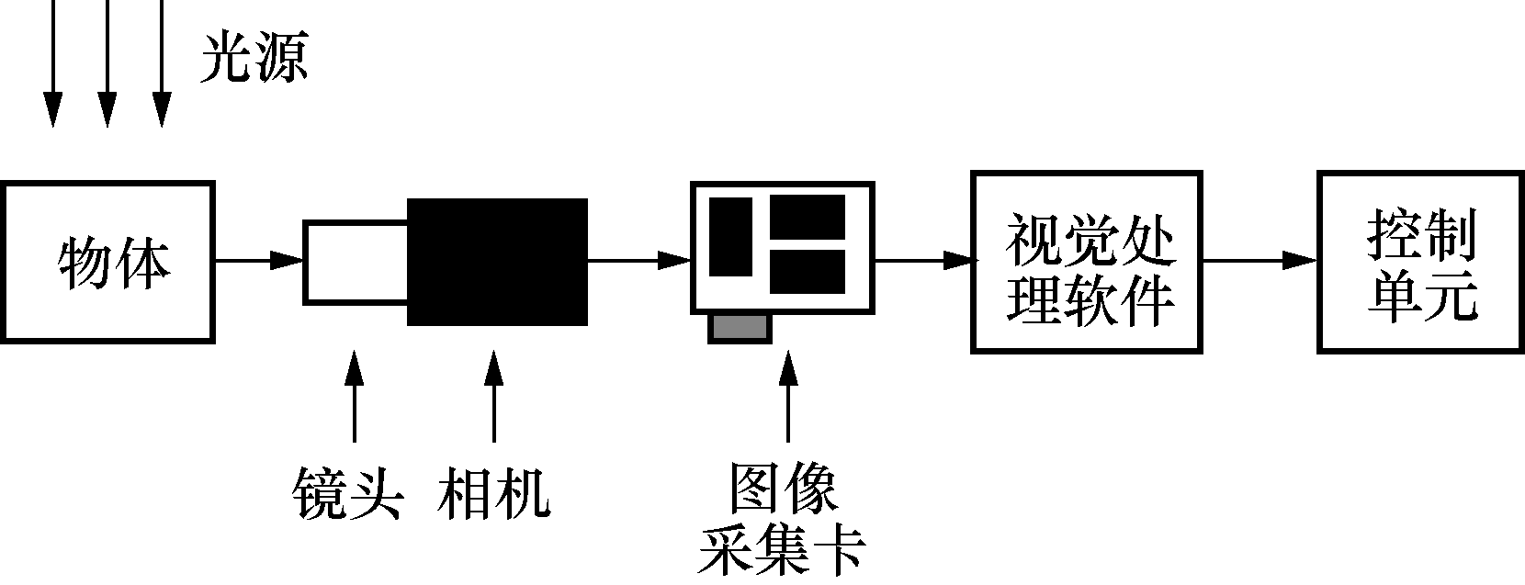
2.1.7 机器视觉技术
机器视觉系统的基本组成
光源：光源是影响机器视觉系统输入的重要因素，直 接影响输入数据的质量和处理效果
镜头和相机：镜头和相机属于成像器械，通常视觉系 统由一套或者多套这样的成像系统组成
机器视觉系统的典型结构

Slide 55
2.1.7 机器视觉技术
机器视觉系统的基本组成
图像采集卡: 通常以插入卡的形式安装在电脑中，图 像采集卡决定了相机的接口：黑白、 彩色、模拟、数字等。
视觉处理软件: 视觉处理软件用来完成输入图像数据 的处理，然后通过一定的运算得出结 果。常见的机器视觉软件以C/C++图像 库、ActiveX控件、图形式编程环境等 形式出现

Slide 56
2.1.7 机器视觉技术
机器视觉系统的基本组成
控制单元:视觉处理软件完成图像分析之后，接着需 要和外界单元进行通信，完成对生产过程 的控制。复杂的逻辑或运动控制需要依靠 可编程逻辑控制单元或运动控制卡来完成 一定的动作

Slide 57
2.2 射频识别技术
2.2.1 射频识别技术概述
2.2.2 RFID系统组成
2.2.3 RFID系统工作原理
2.2.4 RFID技术标准体系
2.2.5 EPC编码体系

Slide 58
2.2.1 射频识别技术概述
概念
射频识别（Radio Frequency Identification，RFID）是一种非接触式的自动识别技术，是一种利用射频信号通过空间耦合（交变磁场或电磁场）实现无接触信息传递，并通过所传递的信息达到识别目的的技术。
RFID技术通过射频信号自动识别目标对象并获取相关数据，识别工作无须人工干预，可工作于各种恶劣环境。

Slide 59
2.2.1 射频识别技术概述
RFID标签与条形码相比的优点
体积小且形状多样：RFID标签在读取上并不受尺寸大小与形状限制，不需要为了读取精度而配合纸张的固定尺寸和印刷品质；
耐环境性：纸张容易被污染而影响识别。但RFID对水、油等物质却有极强的抗污性。另外，即使在黑暗的环境中，RFID标签也能够被读取；
可重复使用：标签具有读写功能，电子数据可被反复覆盖，因此可以被回收而重复使用；
穿透性强：标签在被纸张、木材和塑料等非金属或非透明的材质包裹的情况下也可以进行穿透性通讯；
数据安全性：标签内的数据通过循环冗余校验的方法来保证标签发送的数据准确性；

Slide 60
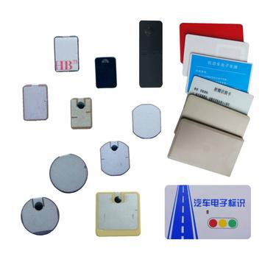
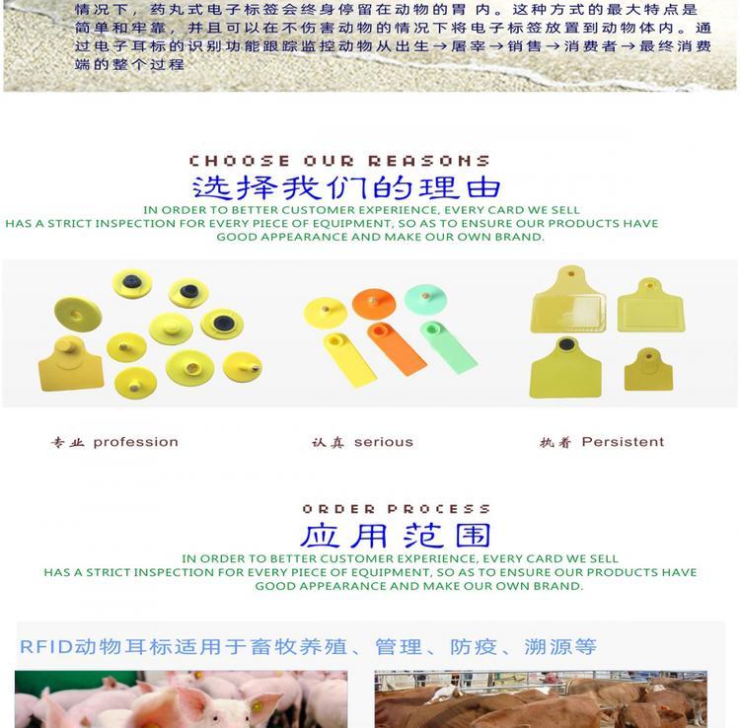
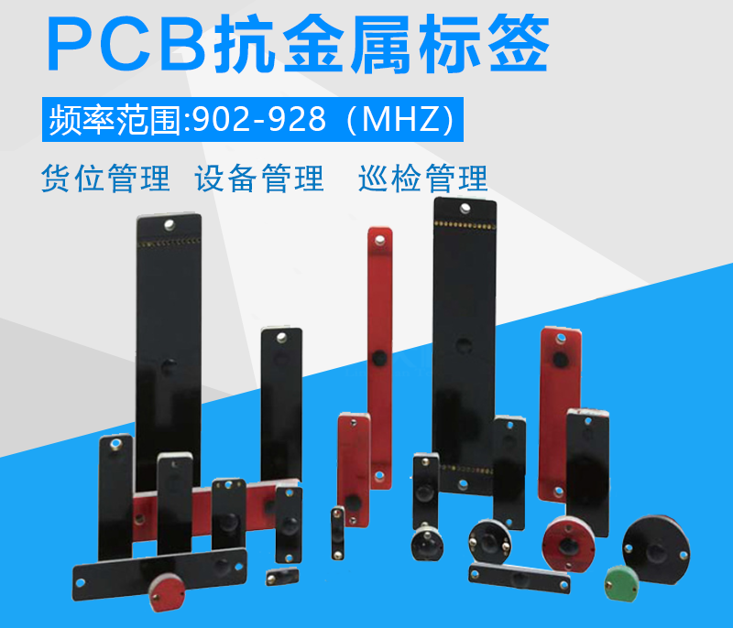
2.2.1 射频识别技术概述
RFID标签与条形码相比的优点

Slide 61
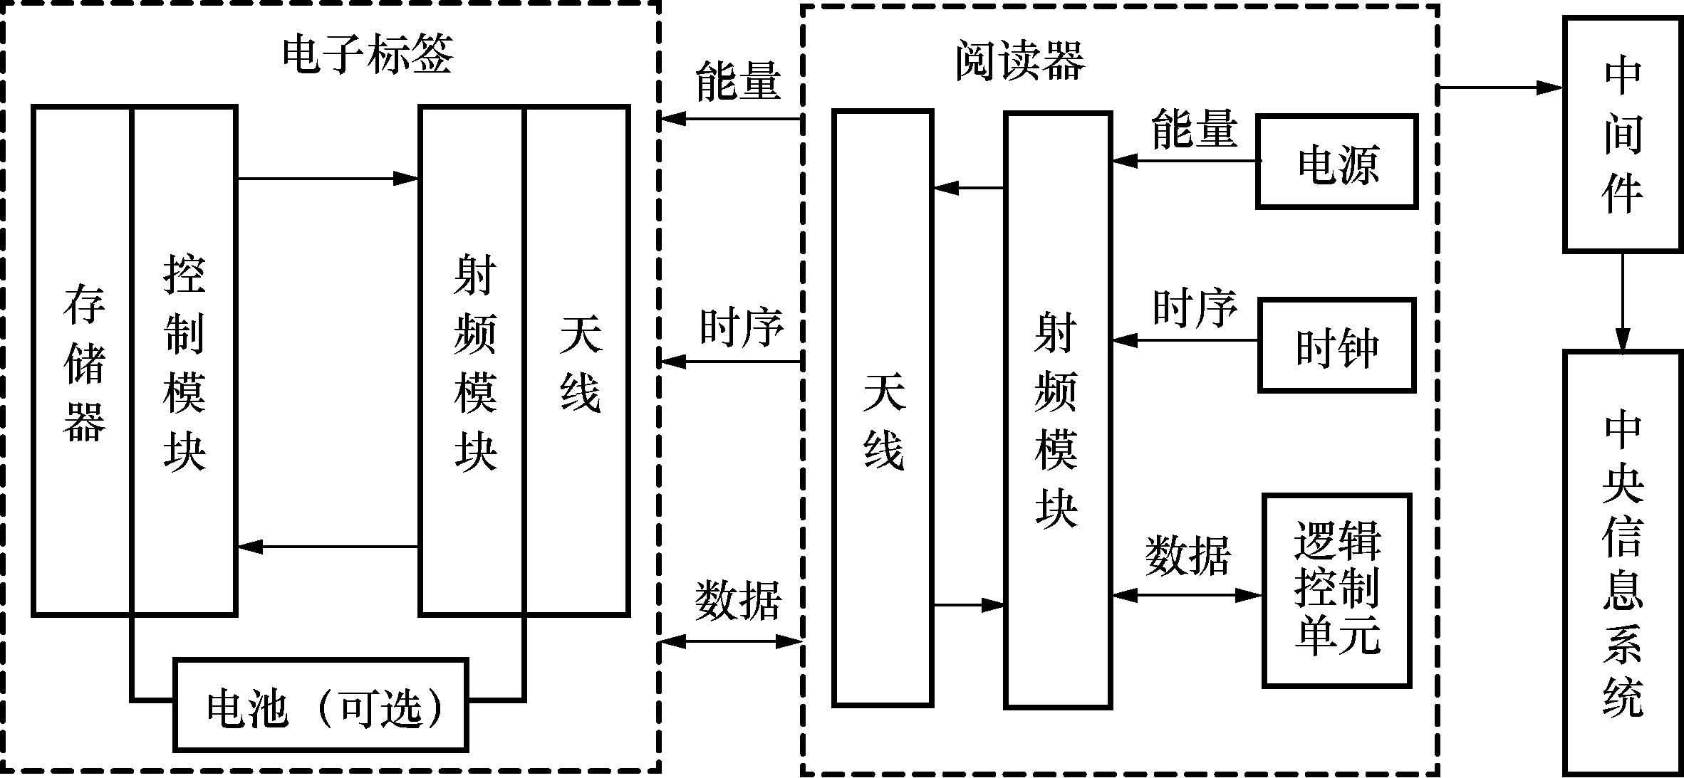
2.2.2 射频识别系统组成
射频识别系统组成
RFID系统主要由电子标签、阅读器、中间件和中央信息系统组成，RFID系统组成框图如下图所示
RFID系统组成框图

Slide 62
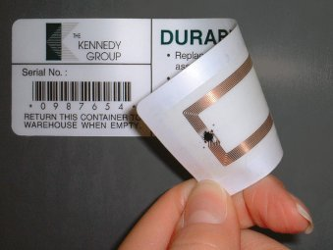
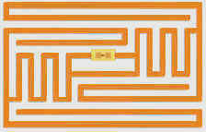
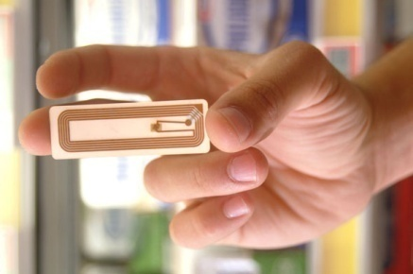

2.2.2 射频识别系统组成
电子标签
标签（Tag）是由耦合元件、芯片及微型天线组成，每个标签内部存有唯一的电子编码，附着在物体上，用来标识目标对象。标签进入RFID阅读器扫描场以后，接收到阅读器发出的射频信号，凭借感应电流获得的能量发送出存储在芯片中的电子编码（被动式标签），或者主动发送某一频率的信号（主动式标签）。

Slide 63
2.2.2 射频识别系统组成
根据电子标签的数据调制方式分类
被动式标签（Passive Tag）：因内部没有电源设备又被称为无源标签。被动式标签内部的集成电路通过接收由阅读器发出的电磁波进行驱动，向阅读器发送数据。
主动标签（Active Tag）:因标签内部携带电源又被称为有源标签。电源设备和与其相关的电路决定了主动式标签要比被动式标签体积大、价格昂贵。但主动标签通信距离更远，可达上百米远。
半主动标签（Semi-active Tag）:这种标签兼有被动标签和主动标签的所有优点，内部携带电池，能够为标签内部计算提供电源。这种标签可以携带传感器，可用于检测环境参数，如温度、湿度、是否移动等。然而和主动式标签不同是它们的通信并不需要电池提供能量，而是像被动式标签一样通过阅读器发射的电磁波获取通信能量。

Slide 64
2.2.2 射频识别系统组成
根据电子标签的工作频率分类
参数 | 低频(LF) | 中高频(HF) | 超高频(UHF) | 微波(uw)
频率 | 30～300kHz | 3～30MHz | 0.3～3GHz | 2.45GHz以上
技术特点 | 穿透及绕射能力强(能穿透水及绕射金属物质)，但速度慢、距离近 | 性价比适中，适用于绝大多数环境 | 速度快，作用距离远，但穿透能力弱(不能穿透水，被金属物质全反射) | 一般为有源系统，作用距离源，但抗干扰能力差
作用距离 | <1m | 1～3m | 3~8m | >10m

Slide 65
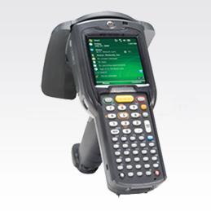
2.2.2 射频识别系统组成
阅读器
阅读器是RFID系统最重要也是最复杂的一个组件。因其工作模式一般是主动向标签询问标识信息，所以有时又被称为询问器（Interrogator）。下图显示不同类型的阅读器。阅读器可以通过标准网口、RS232串口或USB接口同主机相连，通过天线同RFID标签通信。有时为了方便，阅读器和天线以及智能终端设备会集成在一起形成可移动的手持式阅读器。

Slide 66
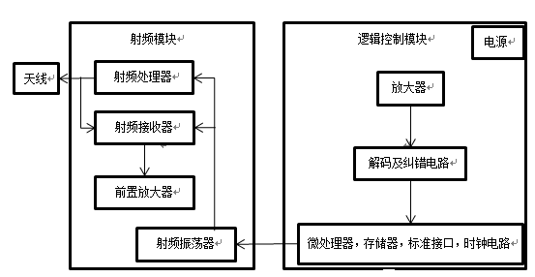
2.2.2 射频识别系统组成
阅读器
天线：同阅读器相连，用于在标签和阅读器之间传递射频信号。阅读器可以连接一个或多个天线。
读写器结构示意图

Slide 67
2.2.2 射频识别系统组成
中间件
中间件是一种独立的系统软件或服务程序，分布式应用软件借助这种软件在不同的技术之间共享资源。中间件位于客户机、服务器的操作系统上，管理计算机资源和网络通信
RFID中间件的主要功能
阅读器协调控制
数据过滤与处理
数据路由与集成
进程管理

Slide 68
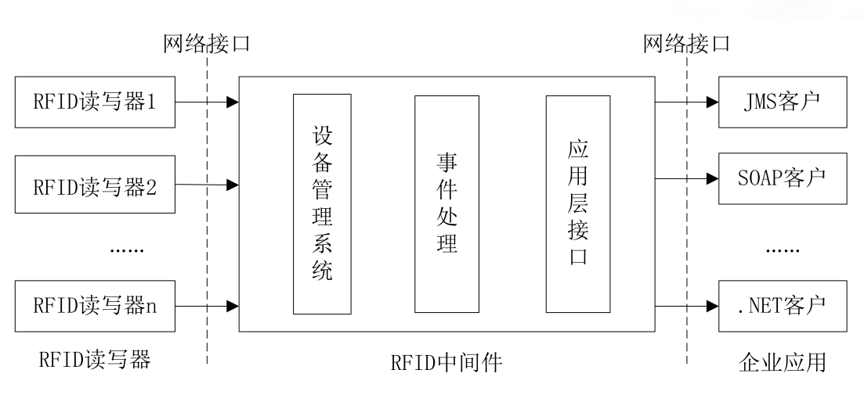
2.2.2 射频识别系统组成
中间件的特点：
·满足大量应用
·多种硬件和OS平台
·支持分布计算
·支持标准的协议
·支持标准的接口

Slide 69
2.2.3 RFID系统工作原理
RFID系统工作原理
标签进入磁场后，只要接收到阅读器发出的射频信号，就能产生感应电流获得能量，然后发送出存储在芯片中的信息，或者是主动发送信号（限于有源标签），阅读器读取标签信息，进行解码后送至中央信息系统进行数据处理。

Slide 70
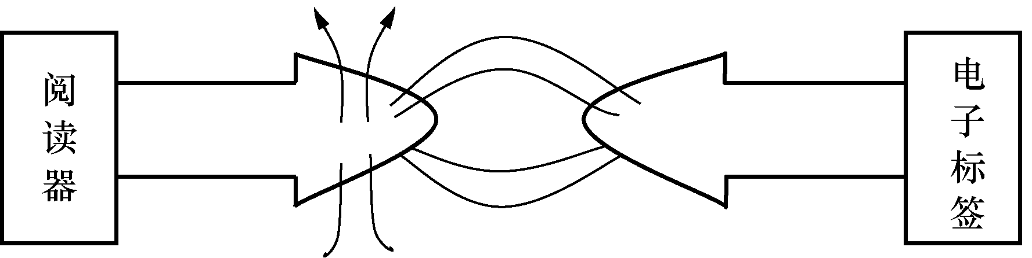
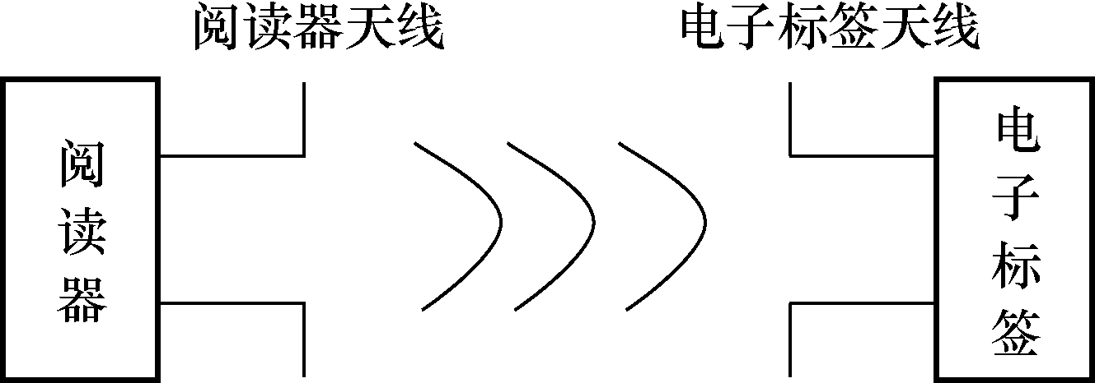
2.2.3 RFID系统工作原理
RFID系统的两种工作模式
电子标签与阅读器之间通过耦合元件实现射频信号的空间耦合，从而实现能量、数据的传递。
耦合类型有两种，一种为电感耦合方式（磁耦合），另一种为电磁反向散射耦合方式（电磁场耦合）。
电感耦合
电磁反向散射耦合
适合于中、低频工作的近距离RFID系统
适用于高频、微波的远距离RFID系统

Slide 71
2.2.4 射频识别技术标准体系
标准体系分类
ISO标准体系
ISO/IEC的RFID标准体系由国际标准化组织（International Standards Organization，ISO）和国际电工委员会（International Electrotechnical Commission，IEC）负责制定。

Slide 72
2.2.4 射频识别技术标准体系
标准体系分类
ISO标准体系可以分为4个方面
数据标准（如编码标准ISO/IEC 15691、数据协议ISO/IEC 15692、ISO/IEC 15693；
空中接口标准（ISO/IEC 18000系列）；
测试标准（性能测试ISO/IEC 18047和一致性测试标准ISO/IEC 18046）；
实时定位（RTLS）（系列应用接口与空中接口通信标准ISO/IEC 24730）方面的标准

Slide 73
2.2.4 射频识别技术标准体系
标准体系分类
EPC global标准体系
EPC global是由美国统一代码委员会（UCC）和国际物品编码协会（EAN）于2003年9月共同成立的非营利性组织
EPC概念的提出源于RFID技术和计算机网络技术的发展，EPC的标准由EPC global建立和推动，主要面向物流供应链领域。EPC global 制定了EPC（electronic product code）标准，它可以实现对所有物品提供单件唯一标识，也制定了空中接口协议、读写器协议，这些协议与ISO标准体系类似

Slide 74
2.2.4 射频识别技术标准体系
标准体系分类
UID标准体系
UID（Ubiquitous ID Center）由日本政府的经济产业省牵头，且主要由日本厂商组成，实际上就是日本有关电子标签的标准化组织
日本泛在中心制定RFID相关标准的思路类似于EPC global，目标也是构建一个完整的标准体系，即从编码体系、空中接口协议到泛在网络体系结构，但是每一个部分的具体内容存在差异

Slide 75
2.2.5 EPC编码体系
EPC的产生
EPC编码体系研究的是产品电子代码的全球标准。1999年，麻省理工学院的自动识别中心（Auto-ID Center）在美国统一代码委员会的支持下提出了电子产品代码（electronic product code，EPC）概念。国际物品编码协会与美国统一代码委员会将全球统一标识编码体系植入EPC概念当中，从而使得EPC纳入全球统一标识系统
EPC的载体是RFID电子标签，EPC旨在为每一件单品建立全球的、开放的标识标准，实现全球范围内对单件产品的跟踪和追溯，从而有效提高供应链管理水平、降低物流成本，提供对物理世界对象的唯一标识

Slide 76
2.2.5 EPC编码体系
EPC编码结构
EPC的编码结构是一个二进制位串，有64位、96位、198位、256位等多种结构，由标头和数字字段两部分构成，标头字段确定了编码的总长度、结构和功能。EPC标签数据（TDS）标准中规定编码的标头为2位或8位。
EPC编码体系分为3类：
通用标识（GID）类型、
基于EAN·UCC（全球统一标志系统）的标识类型
DOD标识类型
EPC的代码类型不同，相应的编码结构也不一样

Slide 77
2.2.5 EPC编码体系
96位的EPC通用标识GID-96的编码结构
8位标头的前两位是00，标头值0000 0000保留。8位标头中有一些没有定义，如0000 0000～0000 01xx，而其他对应的编码方案，如0000 1000对应SSCC-64、0011 0000对应SGTIN-96、0011 0001对应SSCC-96等，其中64和96分别指编码长度为64位和96位。当前已分配标头如果前两位非00或前5位为00001，则可以推断该标签是64位，否则该标签为96位，将来未分配的标头可能会分配给现存或者其他长度的标签

Slide 78
2.2.5 EPC编码体系
EPC系统组成
EPC系统由EPC编码体系、射频识别系统、EPC信息网络3部分组成，主要包括6个方面
系统组成 | 名称 | 注释
EPC编码体系 | EPC代码 | 用来标识目标的特定代码
射频识别系统 | 电子标签 | 贴在物品之上或内嵌物品之中
 | 阅读器 | 识别电子标签
EPC信息网络 | EPC中间件 | EPC系统的软件支持系统
 | 对象名称解析服务
 | EPC信息服务

Slide 79
2.2.5 EPC编码体系
EPC工作流程
在由电子标签、阅读器、中间件、因特网、对象名称解析服务器（ONS）、EPC信息服务（EPCIS）以及众多数据库组成的实物互联网中，读写器读出的EPC只是一个信息参考（指针），由这个信息参考从因特网中找到IP地址并获取该地址中存放的相关的物品信息，并采用分布式的EPC中间件处理由读写器读取的一连串EPC信息

Slide 80
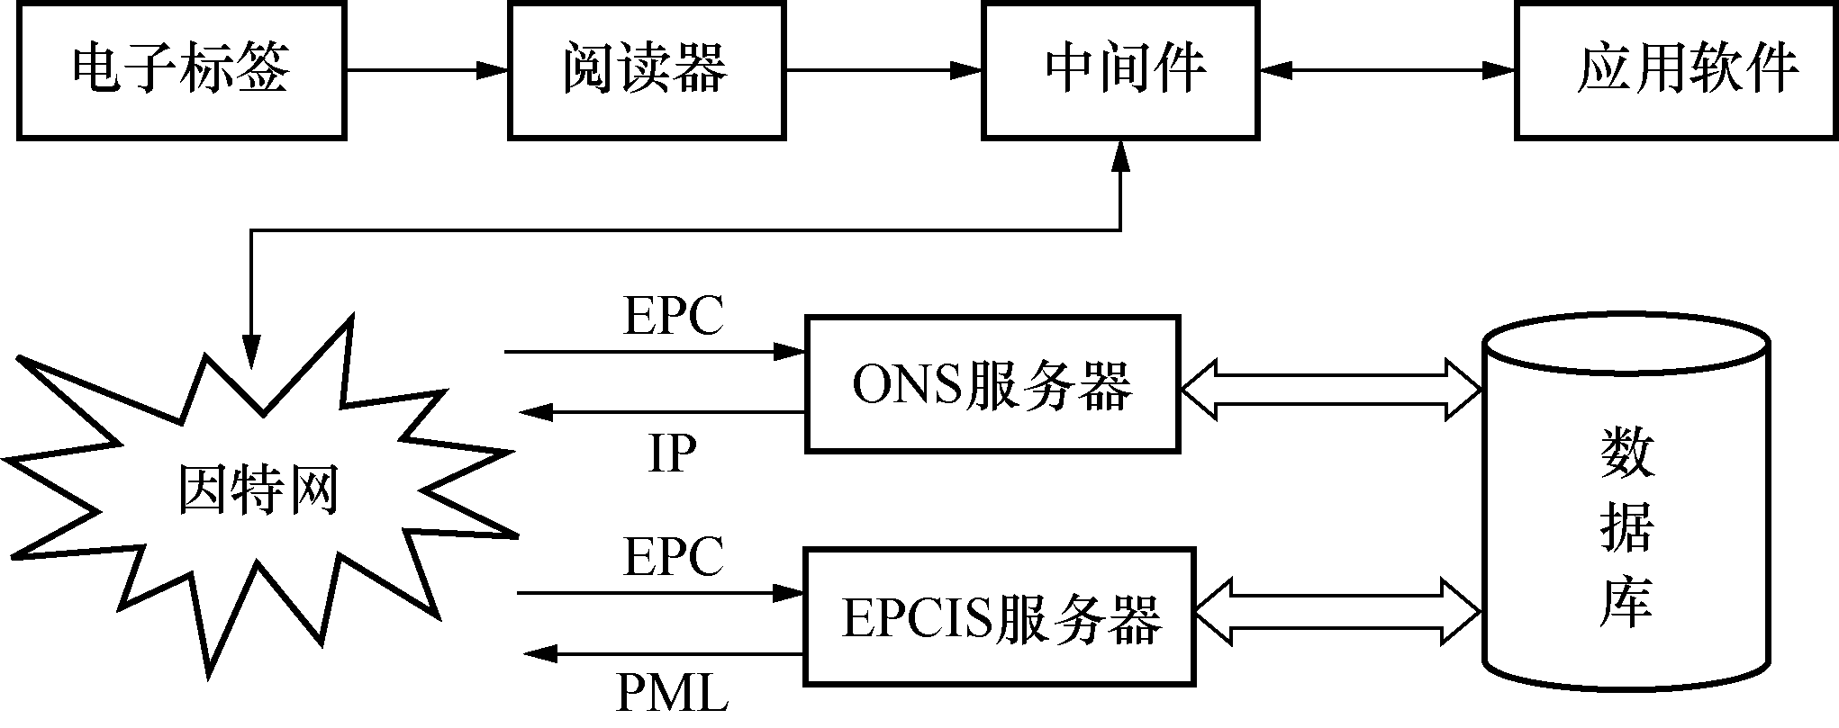
2.2.5 EPC编码体系
EPC工作流程
由于标签上只有一个EPC代码，计算机需要知道与该 EPC匹配的其他信息，这就需要ONS来 提供一种自动化的网络数据库服务， EPC中间件将EPC代码传输给ONS，ONS 指示EPC中间件到一个保存着产品文件 的服务器（EPCIS）中查找，该文件可 由EPC中间件复制，因而文件中的产品 信息就能传到供应链上
EPC系统工作流程图

Slide 81
2.3 射频识别技术的应用
2.3.1 RFID技术在智能停车场中的应用
2.3.2 RFID技术在电力系统中的应用
2.3.3 RFID技术在邮政领域的应用

Slide 82
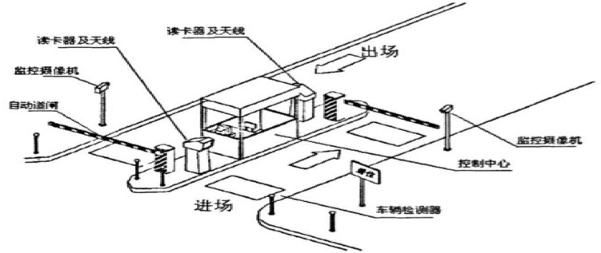
2.3.1 RFID技术在智能停车场中的应用
射频识别系统有者其他识别系统无法比拟的优势，再加上射频系统中数据载体的防污、防磨损性能很好，这有利于提高载体的重复使用率，增加其使用寿命，减少使用成本，因此只能停车场管理系统采用射频识别系统，下图为智能停车场管理系统示意图

Slide 83
2.3.1 RFID技术在智能停车场中的应用
工作流程
停车场的工作流程以用户车辆进出停车场的流程为中心。停车场用户一般分为临时用户和固定用户两大类。当车辆驶入/出停车场天线通信区时，天线以微波通讯的方式与车载射频卡进行双向数据交换，从射频卡上读取车辆的相关信息，自动识别射频卡并判断车卡是否有效和合法性，车道控制电脑自动将通过时间，车辆和驾驶员的有关信息存入数据库中，车道控制电脑根据读到的数据进行判断来做出放行或禁止的决策

Slide 84
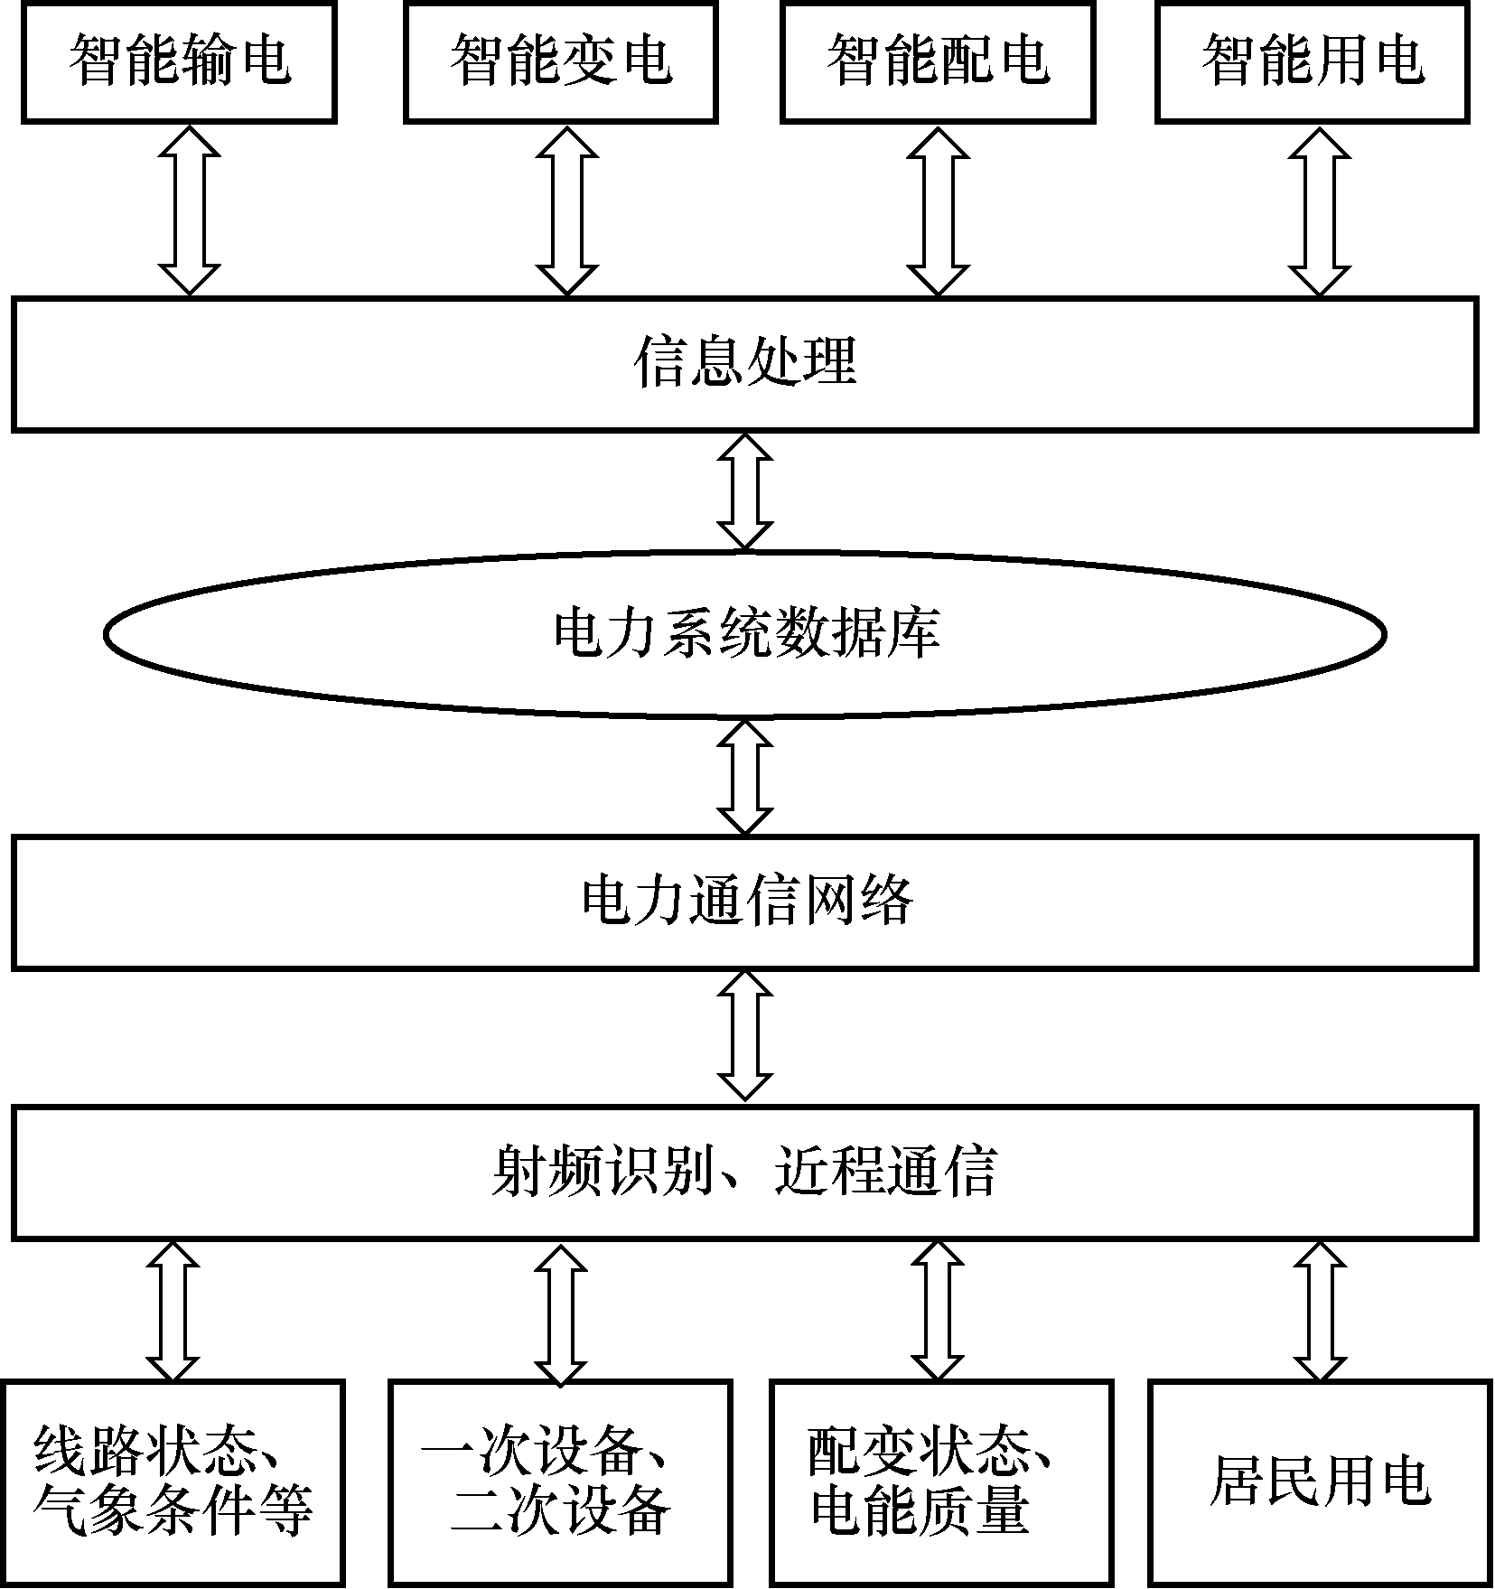
2.3.2 RFID技术在电力系统中的应用
智能电网的大体结构如图所示

Slide 85
2.3.2 RFID技术在电力系统中的应用
面向上层的信息处理和应用，信息平台数据库作为信息处理的有效载体，紧密结合云计算技术，以实现泛在数据的实时处理分析，通过对海量信息的有效处理实现包括对输电线路、变电站设备、配电线路及配电变压器的实时监测和故障检修，统一调配电力资源
针对下层的信息采集和传输、面向智能电网的物联网应用框架在感知延伸互动阶段，利用大面积、高密度、多层次铺设的传感器节点、RFID标签以及多种标识技术和近距离通信手段，实现电网信息的全面采集

Slide 86
2.3.3 RFID技术在邮政领域的应用
基于RFID技术扫描快速、体积小型化、形状多样化、抗污染能力强和耐久性好、可重复使用以及穿透性和无屏障阅读等特点，可以很好的与邮政领域的特点相结合，从而实现许多功能
加强包裹存储的管理
包裹分拣自动化
对高附加值物品防止丢失
退回邮件的跟踪
投递导航
……

Slide 87
其他应用

Slide 88
RFID在车间流水线应用
RFID就是电子工票，在车位上安装一个RFID电子阅读器，工人在做完一扎衣服后刷下工票卡，可以实时采集工人生产信息：对车间现场进行实时管理、安排调度和效率改善。
电子工票系统为管理人员、车间现场之间建立了一个信息平台，每个工人的生产进度可以直接反馈到管理人员，管理人员的指令（例如通知等）也可以直接达到工人的屏幕，帮助管理人员平衡各生产线产能，实时统计工人计件工资，评估工人表现，从而提高服装企业的生产效率和管理决策能力。

Slide 89
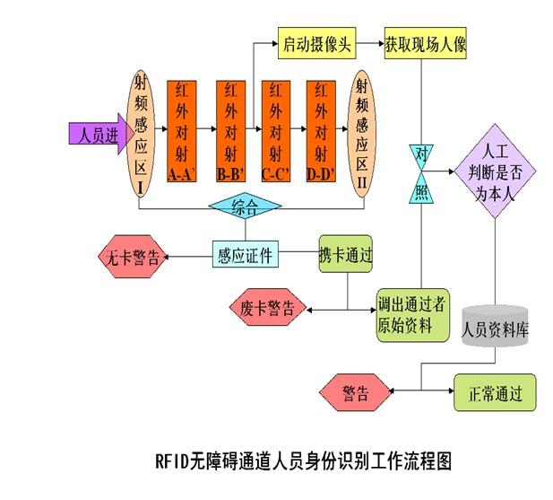

Slide 90
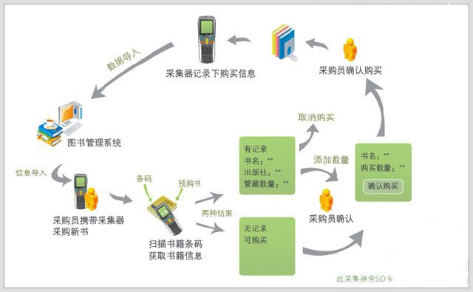
在图书馆里的应用

Slide 91
在食品监管的应用
在食品供应链中将全面运用RFID电子标签技术，实现食品的安全信息全程溯源。
进入管理的蔬菜、水果、水产品、蛋等初级产品及配送的餐饮半成品等，包装袋上都将戴上RFID标签，这个标签会储存种植养殖企业或生产单位、品名、产地、生产日期、保质期等信息，在专供食品的物流货车上也配备相应的RFID设备，对装载冷藏、冷冻食品的车辆配备RFID等温度连续监控设备。在食品进入管理区时，工作人员通过手持式RFID读取器，就能在现场快速追溯食品和原料的来源。

Slide 92
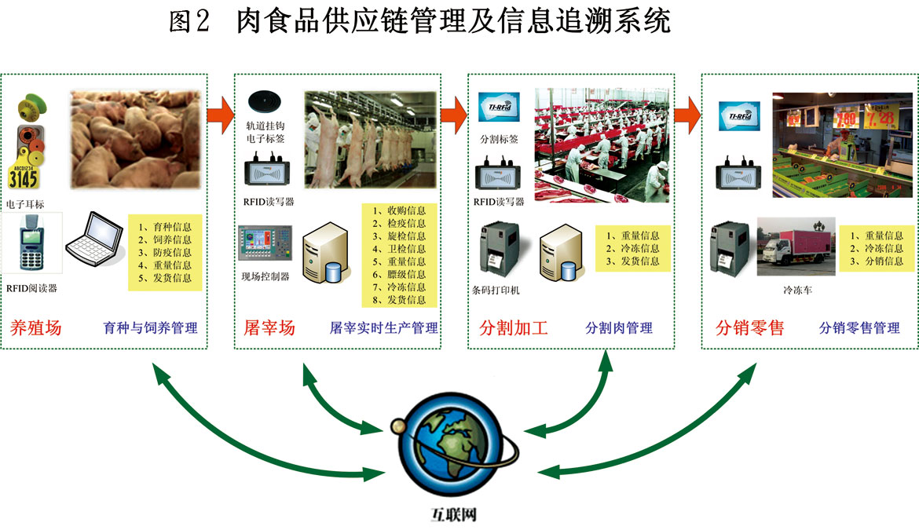
肉食品供应链管理及信息追溯系统

Slide 93
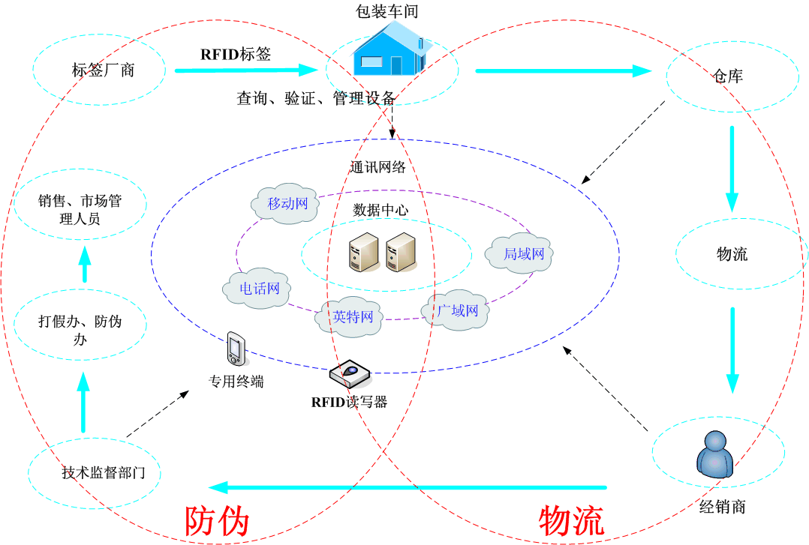
物联网在供应链中应用RFID

Slide 94
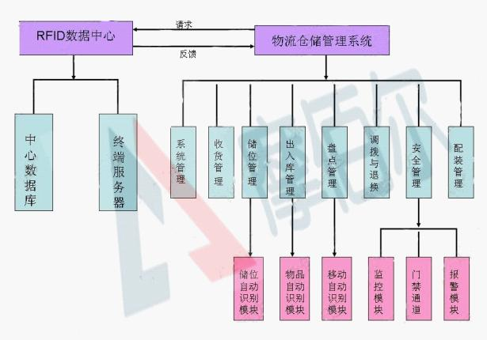
在物流管理中的应用

Slide 95
RFID在服装行业的应用
RFID技术在服装行业的应用越来越收到服装企业主的重视，通过RFID技术提供供应链管理的透明度，提高库存转转率，减少缺货损失，提升门店的消费体验. 通过RFID技术基本上为服装行业带来四大类的利益：
1.快：物流效率快，货品交接点数快，提高物流作业效率
2.准：数据准，在供应链的各个环节对服装的流通数据采集准确
3.防：通过嵌入RFID芯片到服装内部，实现防窜货和防伪功效，而且还提高物流效率。
4.服务：通过RFID智能商店，提高消费者体验，通过互动，更多商品的展示，快速响应消费者需求来提高服务水平，提升门店销售额。

Slide 96
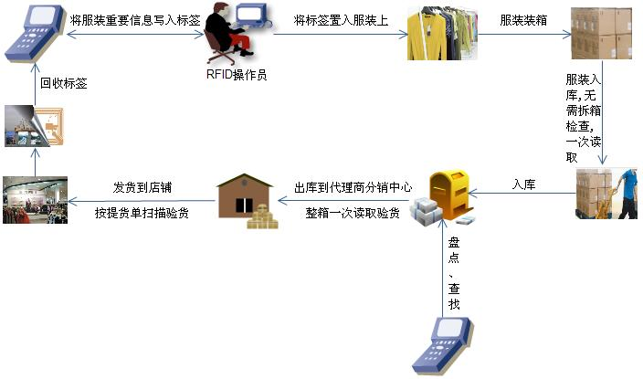
在服装行业上的管理

Slide 97
RFID在医疗领域中的应用
RFID技术在医疗业中的应用是比较广泛的，它的优势与普通的医疗业相比也愈来愈来明显，它可以改善医疗作业流程、医疗品质与保障病患者安全，降低医疗纠纷，减少医护人员的错误诊断、错误用药及医疗作业管理失当等，避免人为疏忽造成无法弥补的伤害，提高了医院管理的智能化，具有较高的应用价值。

Slide 98
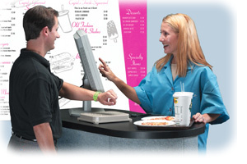
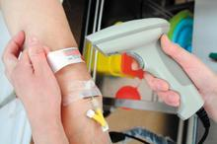
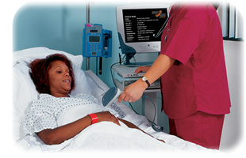
在医疗领域中的应用-移动查房
患者入院后，佩带有RFID芯片的手环，其中记录着病人的编号、姓名、出生日期、性别以及既往病史等基本信息。医护人员巡房时，携带具有RFID阅读功能的PDA，通过无线网络与HIS进行信息交换。护士根据患者的标签确定患者身份，同时在执行医嘱时实现药品等的确认，并将医嘱由谁执行、医嘱何时执行和患者体征数据等通过PDA录入到HIS当中。

Slide 99
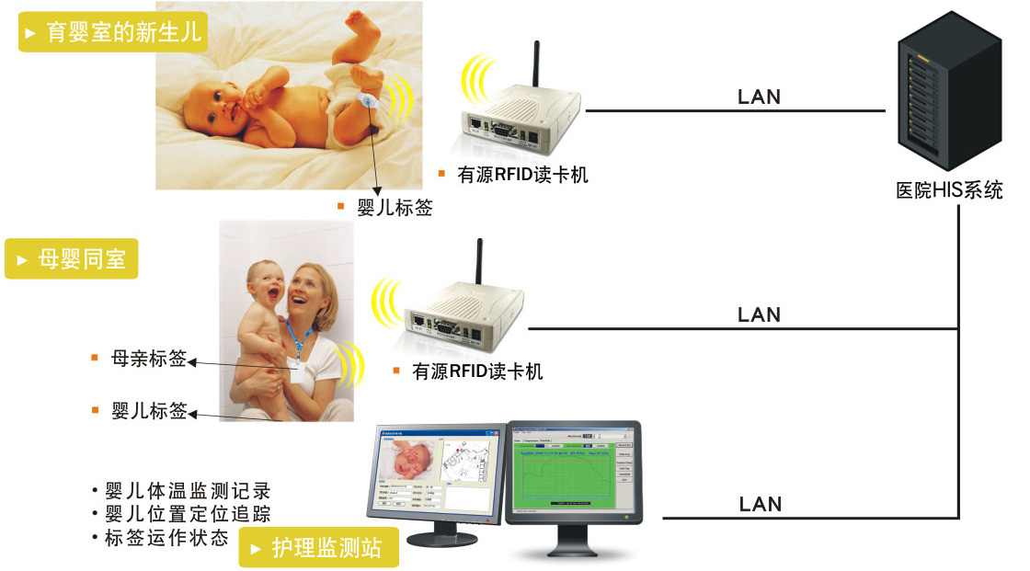
在医疗领域中的应用-病人管理
新生儿安全管理：当婴儿出生时，将一个RFID标签粘贴在一个柔软的纤维带上，通过固定器缠绕在婴儿前臂或脚上。婴儿的相关信息被输入安装在中心服务器上的系统，接着员工采用一台RFID阅读器读取分配给该婴儿的ID码，将ID码与存储在软件里的数据相对应。如果有婴儿靠近出口或有人企图移去婴儿安全带时，系统会发送警报。

Slide 100
在医疗领域中的应用—病人管理
病患者动向追踪：对于老年失智或有疑似传染病的病患者，需要随时照看并掌握其行踪，将读取器设置在病房、大楼出入口与医院大门附近，一旦病患者脱离活动范围，身上所佩戴的标签便会发出警示讯号，主动通知护理站。

Slide 101
在医疗领域中的应用—药品管理
用药安全：医院一直以来都要以最严谨的态度面对用药安全，为防止药品错发，要求必须做到“三读五对”，应用RFID电子标签贴于药瓶上，领药时借助手持式RFID读取器，识别领药人员身份，调取药品信息、辨识领取药品正确性，保障用药安全。
药品盘点：将药品的出厂单位、日期、药物类别等信息存入RFID标签，然后在药品包装盒贴上RFID标签，盘点时通过手持式RFID读取器对药品标签进行信息读取。可以有效查看药品是否过期以及检查药品库存数量。

Slide 102
在医疗领域中的应用—医疗废弃物管理
RFID技术与GPS、GPRS、视频监控等技术结合，实现可视化医疗废物运输管理和实时定位，为环保部门的全程监控提供了信息支持和保障，更为医院完善管理提供保障。
其中RFID技术的应用包括：收运车辆RFID管理即对收运车辆的生命周期、任务的生命周期进行管理，全程管理收运车辆的任务、保养维修及车载设备的使用情况。收运车辆RFID电子关锁系统，跟踪收运车辆每次开关车辆箱门的信息，包括箱门开关地点及时间、开箱门授权号。RFID医疗废物焚烧核对即利用RFID技术对医疗废物重量进行记录，同时将记录上传至服务器，内容包括废弃物所属单位、收取时间、重量等信息。

Slide 103
本章小结
本章介绍了物联网常用的自动识别技术：条形码技术、磁卡技术、生物特征识别技术、图像识别技术、机器视觉技术等。重点介绍了物联网中应用最为广泛的射频识别技术，包括射频识别系统的组成、工作原理及标准体系，以及射频识别技术的编码方式、识别系统和应用软件。最后介绍了射频识别技术在智能停车场、电力系统和邮政包裹领域等方面的应用

